Slide 1
CAPD基础 第二讲
Components，Properties
& Property Models
组分、物性及物性计算模型

Slide 2
物性计算方法和模型 (1)
Aspen Plus提供了丰富的物性计算方法与模型，我们必须根据物系特点和温度、压力条件适当选用。可以利用Tools菜单下的Property Method Selection Assistant工具帮助我们缩小适用方法的范围。
Aspen Plus的在线帮助也可以提供有用的详细信息。

Slide 3
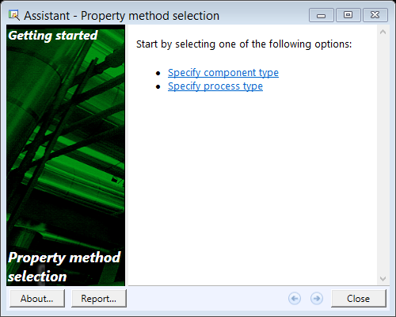
物性计算方法和模型 (2)

Slide 4
亨利组分 (1)
在操作条件下表现为不凝性气体的组分被称为亨利组分(Henry Components),其在液相中的溶解度用亨利定律描述。
亨利组分在Components大类下的Henry Comp子类目录里创建一个对象来定义，同时还需在Properties大类下的Parameters子类下的Binary Interaction目录下的Henry-1对象中输入亨利系数的温度关联系数（从数据库里调用）。

Slide 5
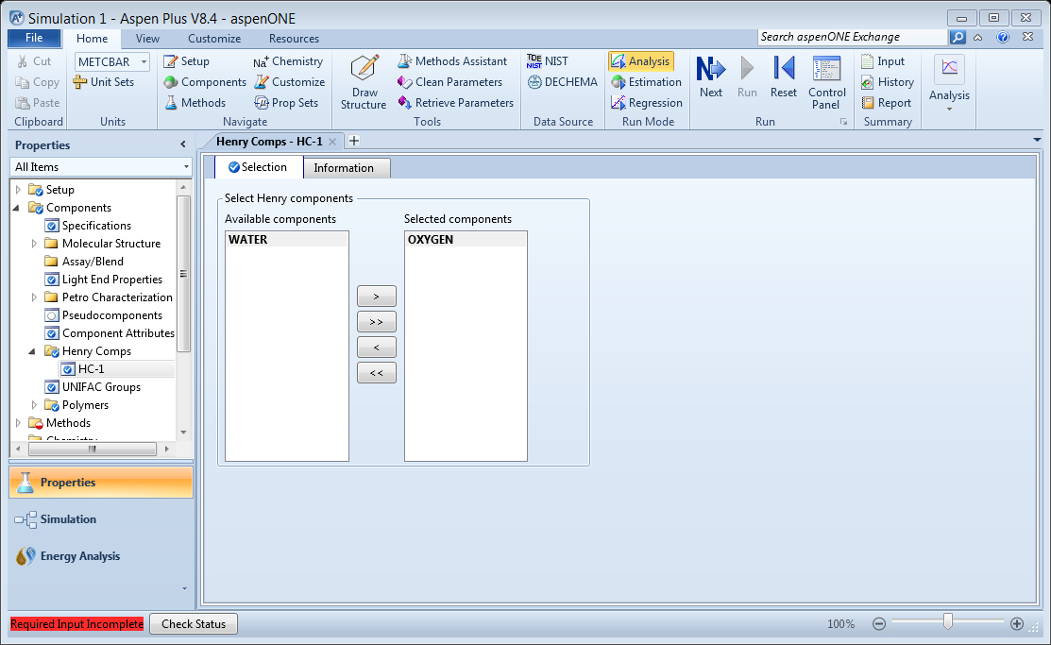
亨利组分 (2)

Slide 6
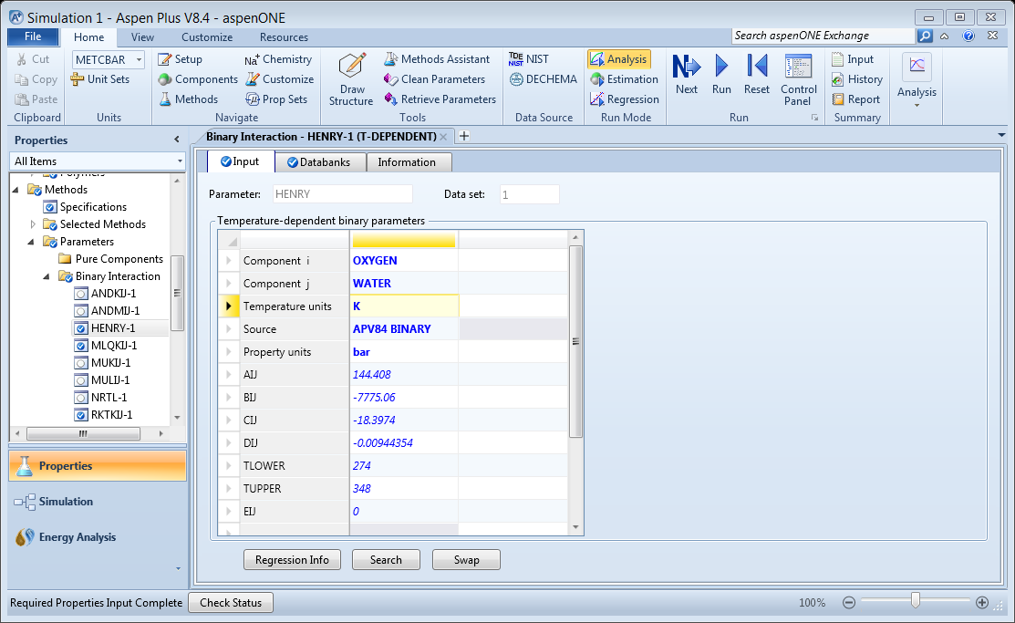
亨利组分 (３)

Slide 7
电解质组分 (1)
如果系统包含水和在水中会发生电离的电解质(Electrolytes)，我们则需利用电解质向导(Elec Wizard)来帮助我们生成可能发生的各种电离反应和生成的各种电解质组分。

Slide 8
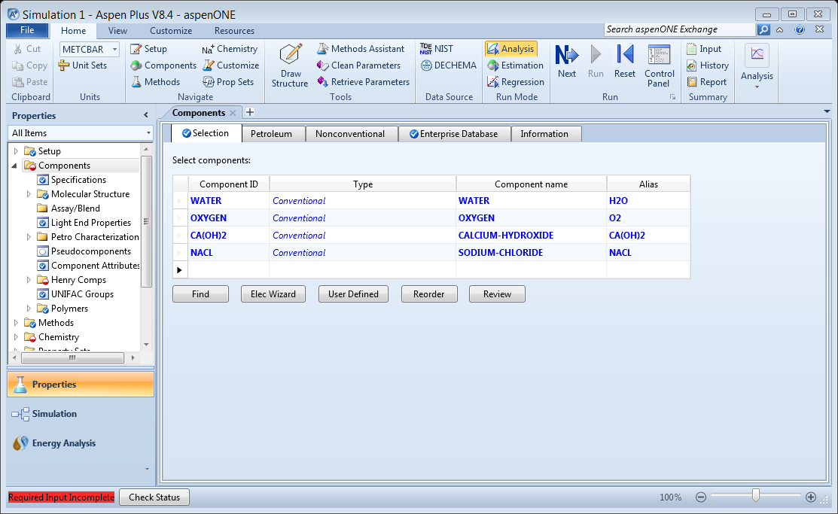

电解质组分 (2)

Slide 9
电解质组分 (3)
电解质向导分四个步骤操作：
１、定义基本组分和定义反应生成选项；
２、从生成物清单中删除不需要的成分和反应式；
３、选择电解质计算的模拟表达方式；
４、审定物性方法设置和调整自动生成的亨利组分和反应式。
完成后软件会自动引导你从数据库中调取所需的物性参数。

Slide 10
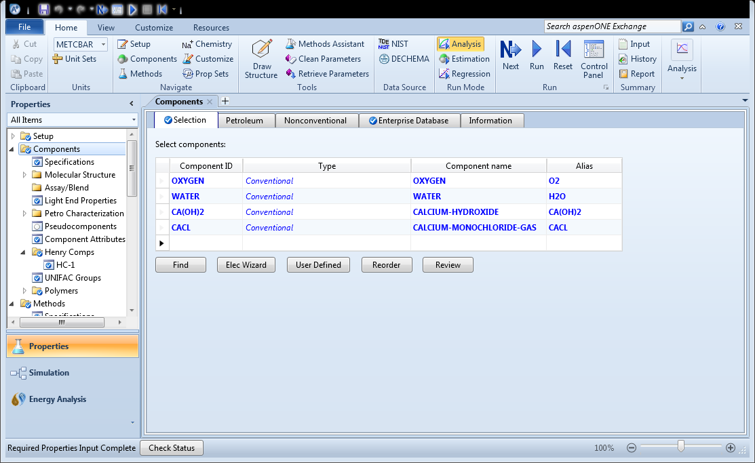
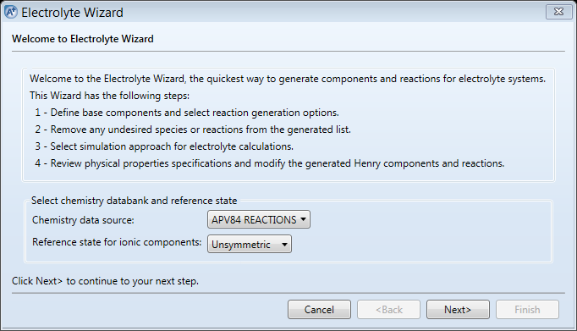
电解质组分 (4)

Slide 11
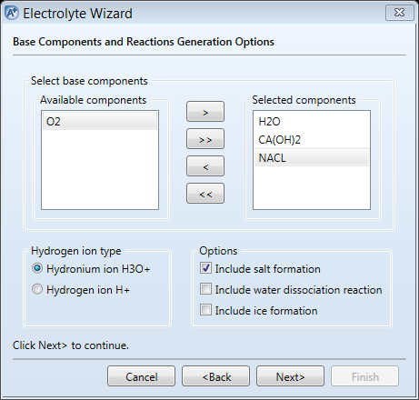
电解质组分 (5)

Slide 12
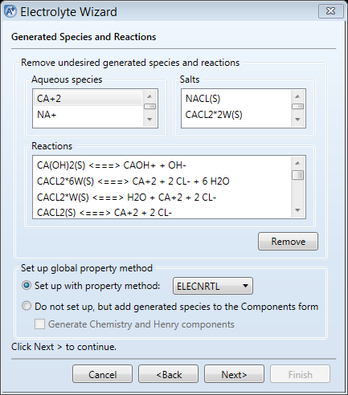
电解质组分 (6)

Slide 13
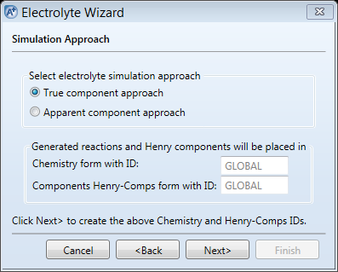
电解质组分 (７)

Slide 14
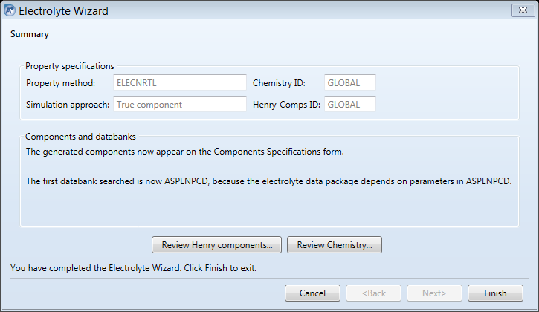
电解质组分 (８)

Slide 15
物性集合 (1)
如果希望在输出结果中包含所需的物性数据，则可在Properties大类下的Prop- sets子类下创建一个物性集对象，将所需物性包含进去。
例如我们想知道流股的pH值，则可定义一个PH物性集对象。

Slide 16
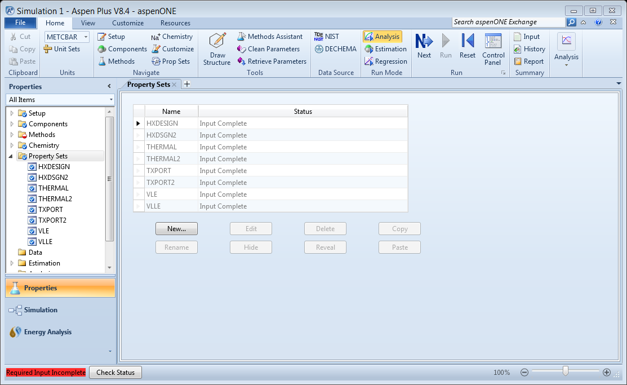

物性集合 (2)

Slide 17
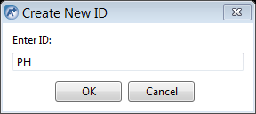
物性集合 (3)

Slide 18
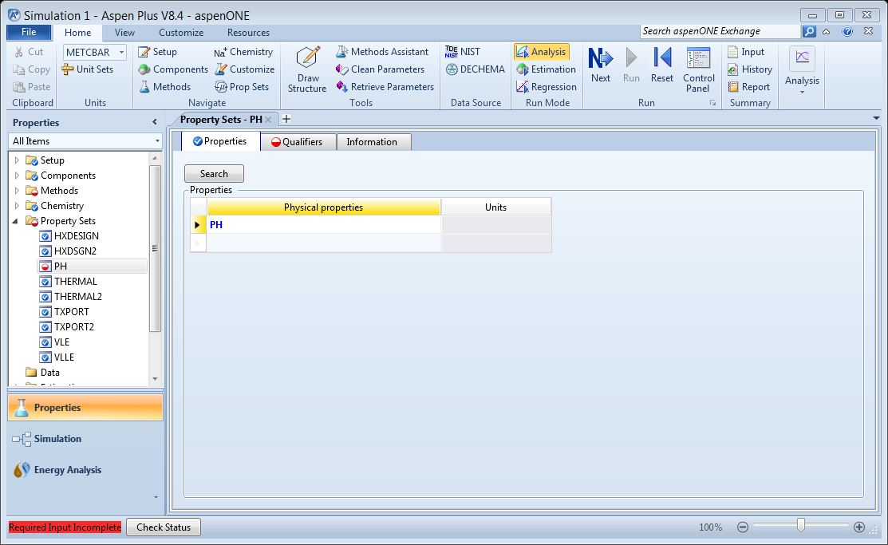
物性集合 (4)

Slide 19
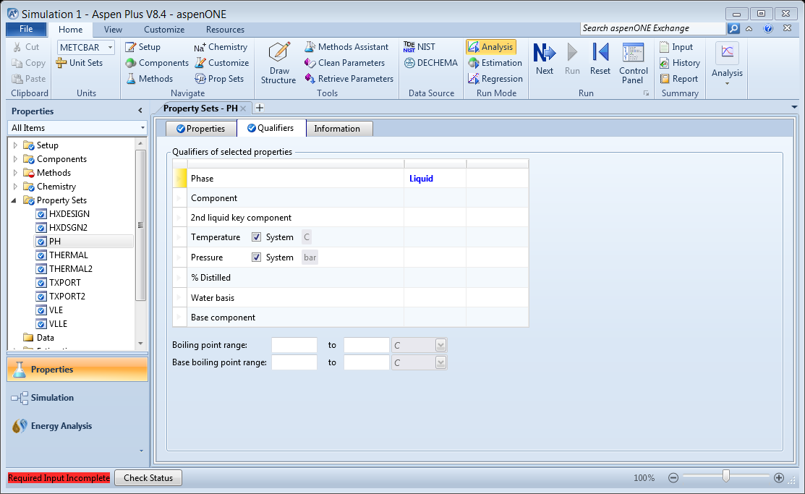
物性集合 (5)

Slide 20
报告选项 (1)
如果希望在输出结果中包含所需的物性数据，则可在全局设置大类下的报告选项子类下(Report Options)予以定义。

Slide 21
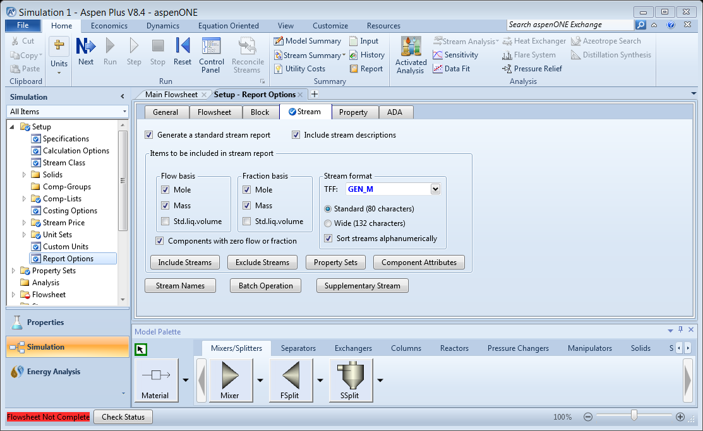

报告选项 (2)

Slide 22

报告选项 (3)

Slide 23
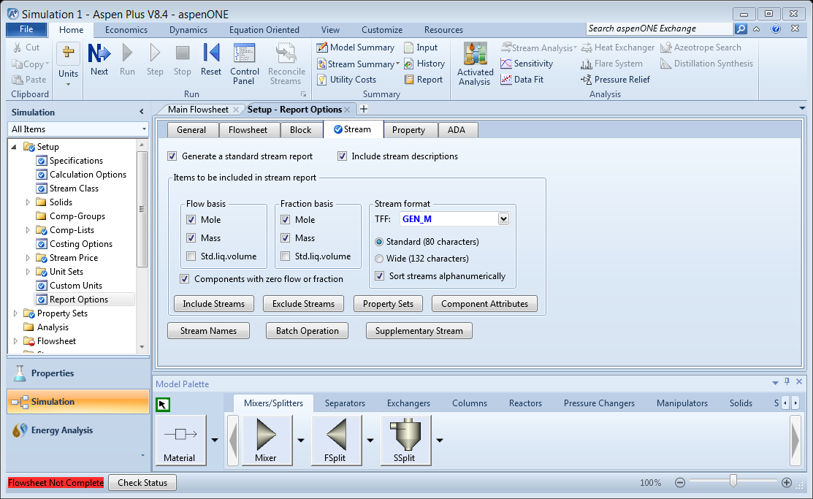
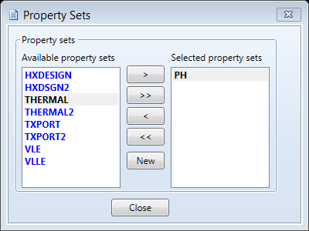
报告选项 (4)

Slide 24
Example 2 电离平衡和酸碱中和
将1000 m³/hr的氢氧化钙水溶液 (氢氧化钙 5.2 kmol/m³，30 °C，1 bar)与4750 m³/hr的氯化钠盐酸溶液(氯化钠5.1 kmol/m³，氯化氢 2.2 kmol/m³，20 °C，1.5 bar)混合。
求混合后的流股温度、组成和pH值。

